Slide 1

星图数据
中国第一消费领域DaaS
Connect The Dots! © Syntun Ltd.

Slide 2
We can help your
e-com business
1
Notes:
续着VIDEO 开个玩笑，warming up 一下

Slide 3
Platform
50+
2
Notes:
-星图数据覆盖50家以上电商平台，包括9家综合和主流垂直。
-也有消费服务，如OTA旅游，汽车门户,视频，blahblahblah…

Slide 4
Category
1,000+
3
Notes:
-1000个以上的品类
-快消耐消都有,主要包括（超类）：blahblahblah

Slide 5
Brand
80,000+
4
Notes:
-80000个以上的品牌

Slide 6
E-tailer
60,000+
5
Notes:
-60000个以上的网销商，自营POP都有

Slide 7
Product
7,000,000+
6
Notes:
-700万个以上的条码级单品（SKU）
-大数据是全量思维做数据，全量与抽样相比，意味着什么

Slide 8
Data Dimension
SKU
销额
销量
成交价
标签价
所属平台
产品参数
产品系列
所属店铺
评论数量
所属品牌
评论内容
满意度
促销
产品规格
市场份额
细分市场
7
Notes:
-技术能力，销量推演算法模型/专业指标监测

Slide 9
Online Shopper
50,000,000+
8
Notes:
-5000万个以上的网购消费者
-电商账号的可延展性，全画像的可能性翻页

Slide 10
Data Dimension
Online Shopper
性别
地域
购买记录
电商账户
品类偏好
商品评论
星座
购买能力
购买时间
购买频率
消费层级
挑剔度
9
Notes:
-技术能力，自然专业语言处理/专业语言处理/消费者电商画像以及全维度画像

Slide 11
Frequency
15 Minutes
10
Notes:
-数据更新接近实时，最快支持每15分钟刷新一次，系统效率，WarpEngine和iNebula
-讲在电商时代速度意味着啥

Slide 12
Accumulation
36 Months
11
Notes:
-数据积累36个月
-证明我们的数据可以持续做下去，因为两年从来没断过供应，系统可靠

Slide 13

System Architecture
Acquire 5TB data every day
generate 70 million unit of result data every day
Confidence interval of prediction 85%-95%, far better than traditional approach (75%)
Data Collect
Data Mine
Data Analysis
Reliable data collection system
Coverage: SNS, E-commerce, Media sites, portals
Data Quality Control System
Standardized Data System
Machine Learning
Structured+ Unstructured Data Processing
Natural Language+ Professional Language Processing
Product
And Service
iNebula®
Distributed Big Data Acquisition and Storage System
-Based On Hadoop
WarpEngine® Big Data Analyzing and Processing Engine
-Based on Spark and Hadoop
12
Notes:
-系统能力

Slide 14
How Does It Work?
12
Notes:
-How does it work超链接登陆产品，讲SkyScope的一个场景
-A场景是ss
-B场景是选品…选品是什么机制，能得出什么结论

Slide 15
Product Placement-Input
SKU Name | Feature_1 | Feature_2 | Feature_3
Milk Powder_A | 850g | for 1 | American
Milk Powder_B | 850g | for 1 | Netherlands
Milk Powder_C | 900g | for PRE | New Zealand
Milk Powder_D | 850g | for 2 | Germany
Milk Powder_E | 900g | for PRE | Australia
13
Notes:
-第二个例子讲选品推荐/优化模型
-小黄是某品牌奶粉的电商负责人，五款产品上哪个怎么卖卖在哪打折吗怎么打折….

Slide 16
Product Placement-Output
Rank | SKU Name | Feature_1 | Feature_2 | Feature_3 | Score | RRP Range | Expected Sale Volume Range | Expected Revenue Range | Recommended Promotion | Recommended Platform
Best | Product* | 30g | for 1 | Germany | 98 | (￥110-￥180) | (35,000-41,000) | (¥3,850,000-¥7,380,000) | Bonus/Discount | JD
1 | Milk Powder_D | 25g | for 2 | Germany | 92 | (￥100-￥200) | (32,000-34,000) | (¥3,200,000-¥6,800,000) | Discount | Tmall/JD/Suning
2 | Milk Powder_A | 30g | for 1 | American | 88 | (￥120-￥150) | (15,000-18,000) | (¥1,800,000-¥2,700,000) | Bonus/Discount | JD/Tmall
3 | Milk Powder_E | 40g | for PRE | Australia | 81 | (￥110-￥140) | (3,500-4,400) | (¥385,000- ¥616,000) | Bonus/Rebates/Free gifts | JD/Tmall/YHD
4 | Milk Powder_B | 40g | for 1 | Netherlands | 79 | (￥150-￥200) | (620-750) | (¥93,000- ¥150,000) | Group buying | Tmall/JD
5 | Milk Powder_C | 45g | for PRE | New Zealand | 60 | (￥90-￥130) | (450-500) | (¥40,500- ¥65,000) | Discount | Tmall
14
Notes:
-outcome都有哪些维度，以后会有那些维度
-小黄解决了问题，开心

Slide 17
Case Study
15
Notes:
-讲两个案例，一个是星图帮助品牌“开源”，一个是“节流提效”

Slide 18
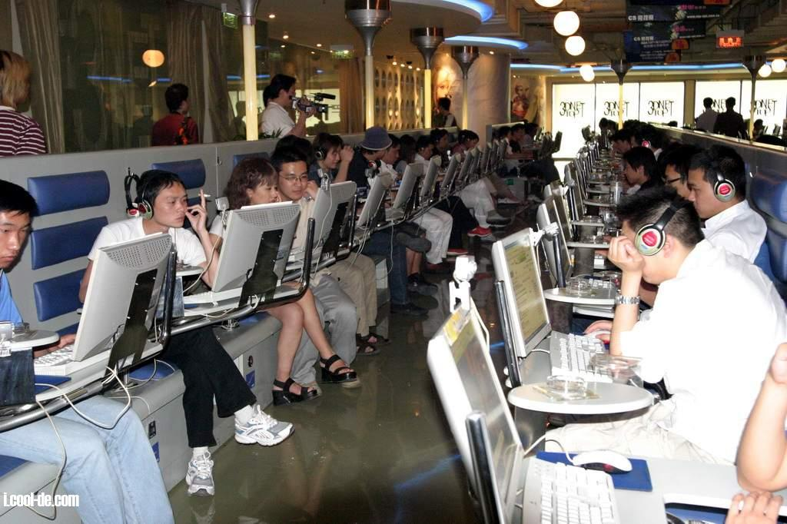
16
Notes:
-某外资制造商B品牌，（时代背景）由于电商时代…要检测线上网销商，于是雇了24个员工，三班倒“监测”他们100个sku的产品线
-可以抖机灵

Slide 19
The Old Fashion Way
100 SKU to Monitor
10 platform*10 e-tailor*100 SKU=10,000 pages
“Monitor”2,880 Pages Per Hour
24 people*120 page per hour
Cost 1.44 Million Per Year
24 people*5,000RMB*12 Month
17
Notes:
-simple math
-24个人效率低下，效果不好，每年接近一百五十万的费用are you kidding me？

Slide 20
Save More with SkyScope
100 SKU to Monitor
10 platform*10 e-tailor*100 SKU=10,000 pages
Monitor 20,000 Pages Per Hour
Efficiency of 167 people
Cost 0.1 Million Per Year
1,000RMB/SKU/YEAR
18
Notes:
-用了星图的skyscope天镜，life is a lot ezier
-效率提升相当于至少167个不用睡觉的员工
-只花0.1 milliion每年，每年省一百多万
-Why Not？？？？

Slide 21
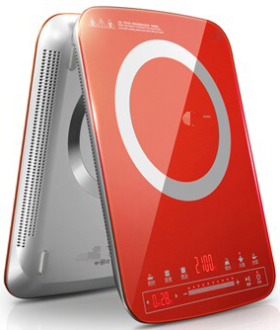
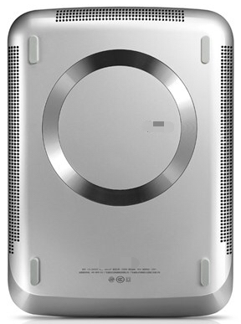
Sell More with C2B
彩色
超薄机身
长方形面板PAD
电源线长度
市场空白
快速响应市场需求
19
Notes:
-星图的C2B解决方案帮助国内领先的制造品牌A，设计制造了一款电磁炉，电磁炉市场同质化严重，打价格战，竞争激烈，其中B势头迅猛，是A的主要竞争对手。
-设计逻辑是什么？
-彩色：市面上都是黑色白色，年轻消费者想要彩色
-超薄机身：消费者嫌电磁炉太厚重，我们发现诉求不是变轻，而是变薄
-长方形PAD面板，机身背面像IPAD
-普遍电源线太短，厂商为了省成本，消费者集体吐槽
-找到市场空白，高端电磁炉，被争相模仿
-快速响应市场需求，提高inventory turnover

Slide 22
Sell More with C2B
20
Notes:
-口说无凭，数字见分晓，星图给A打造的C2B产品上架后12个月的销额是A品牌其他电磁炉平均销量的10倍，是主要竞争品牌B平均的7倍！提高了Sales和Margin
-所以打造线上爆款可以用C2B啊
-告诉大家C2B也有服务快消的能力
-C2B总2千3百万 高点480万左右
-A平均总量：212万 平均：17万
-B平均总量：325万 平均：27万

Slide 23
The Whole Picture
21
Notes:
-生产设计，分销，营销，售卖情况，客户反馈，每个环节星图都可以帮忙
-整体我们在每个环节都能回答啥问题？

Slide 24
Product Design
Distribution
What Does Syntun Know?
Who is the target customer?
What features do they like?
What is the latest trend?
Marketing
Design
Retailing
Feedback
22
Notes:
-生产设计回答三个大问题
-客户是谁？什么样的人
-有什么诉求
-市场流行趋势变化

Slide 25
Distribution
Marketing
What Does Syntun Know?
What is the difference between channels?
What is the best distribution strategy?
Does e-tailers play by my rules?
Retailing
Distribution
Feedback
Design
23
Notes:
-分销回答三个大问题
-渠道属性有啥不同
-不同的产品组合如何铺货
-网销商是否守规矩

Slide 26
Marketing
Retailing
What Does Syntun Know?
What is the most effective digital marketing mix?
Is my marketing budget well-spent?
How do I communicate with my target audience?
Feedback
Marketing
Design
Distribution
24
Notes:
-营销回答三个大问题
-什么才是有效的线上营销组合
-我的营销预算是不是被高效利用了（营销效果？）
-我如何通达目标人群

Slide 27
Retailing
Feedback
What Does Syntun Know?
What is the latest market change?
What is my competitive position?
Is there any gap in the market?
Design
Retailing
Distribution
Marketing
25
Notes:
-零售情况回答三个大问题
-最新市场动态
-市场竞争情况
-市场空白在哪

Slide 28
Feedback
Design
What Does Syntun Know?
What do they say about my brand?
Do they like the product they bought?
Who are these people and how do I reach them?
Distribution
Feedback
Marketing
Retailing
26
Notes:
-用户反馈回答三个大问题
-消费者怎么看我的品牌和竞争对手的（拆分开来的）
-他们是否喜欢他们已经购买的产品？具体哪喜欢
-对我产品有意见用户是谁？在哪？如何通达？
-修复品牌形象（快速的）,and why
-培养既有用户忠诚度

Slide 29
Thanks！
星图数据
Data turn biz on! © Syntun Ltd.

